Slide 1
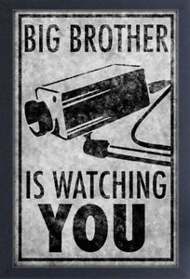
Praktikum pozorovania
Zameranie na pozorovateľa

Slide 2
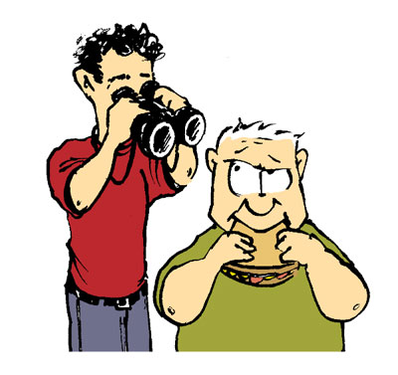
“Pozorovateľ nemôže sám zabezpečiť uspokojivý stupeň spoľahlivosti, stálosť, internú konzistentnosť ani presnosť pozorovania. Narušenie týchto aspektov môžu spôsobiť situačné faktory, pozorované osoby, typ pozorovaného správania, osoba pozorovateľa a použitá schéma pozorovania.”
(Maršalová, Mikšík, 1990)

Slide 3
Nácvik pozorovateľa a poučenie
popis situácie
popis účastníkov
formy správania a ich charakteristiky
priebežné udalosti prichádzajúce do úvahy
čo bude hlavným predmetom pozorovania
aké sú požiadavky na pozorovateľa
akých chýb sa má vyvarovať
zoznámenie sa s kategóriami pozorovania, ich operacionálnej a konceptuálnej definície
reaktivita pozorovateľa - ak si pozorovateľ uvedomuje, že je pod kontrolou, jeho výkon sa zlepšuje
(Maršalová, Mikšík, 1990)

Slide 4
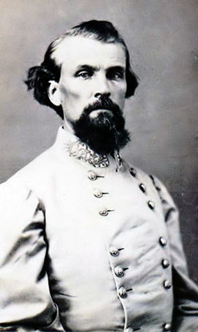
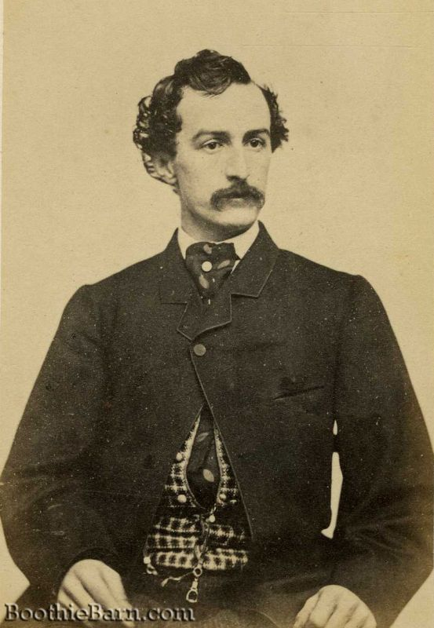
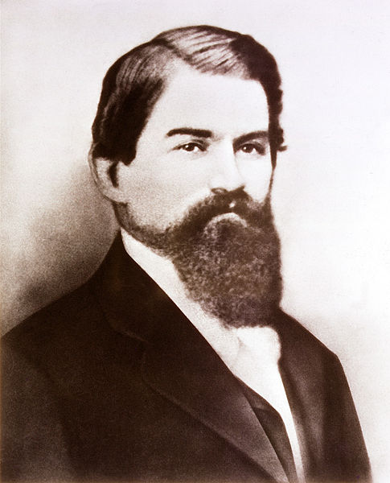

Slide 5
Nathan Bedford Forrest
generál konfederácie, v Amerike národný vodca KKK
John Wilkes Booth
vrah prezidenta Abrahama Lincolna
John Stith Pemberton
vynálezca a zakladateľ Coca coly

Slide 6
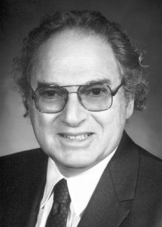
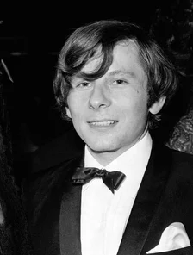
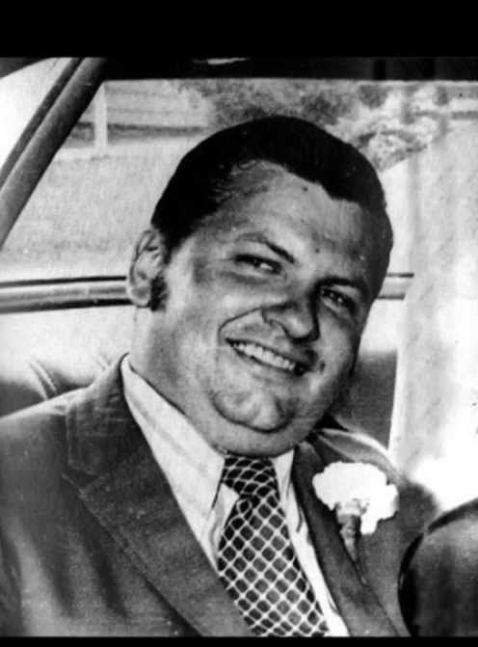

Slide 7
Herbert Aaron Hauptman
Nobelova cena za chémiu
Roman Polanski
režisér
John Wayne Gacy
sériový vrah

Slide 8
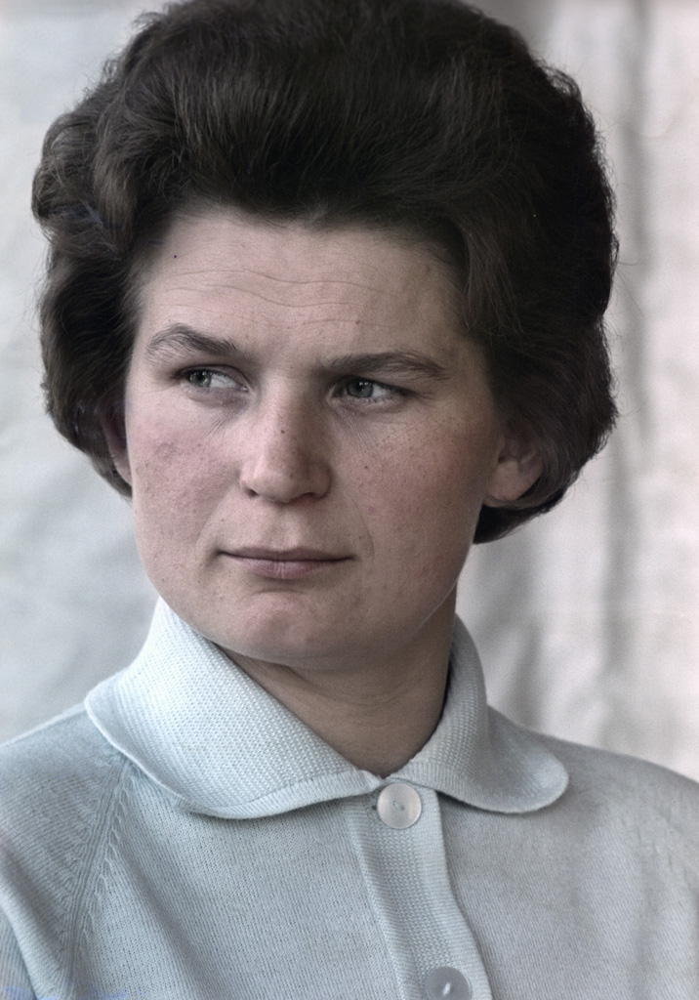
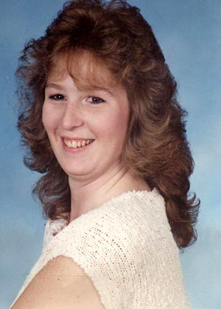
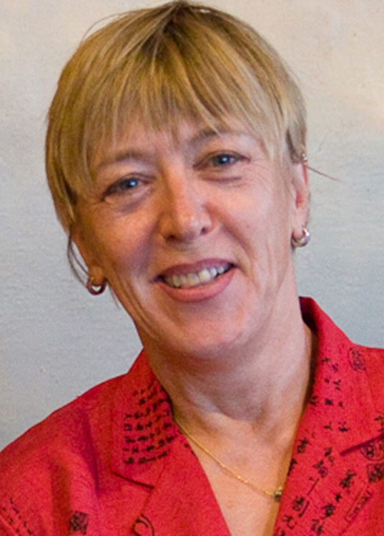

Slide 9
Valentina Tereshkovova
prvá žena vo vesmíre
Stacey Castor
zavraždila manžela pre peniaze
Jodie Williams
humanitárna pracovníčka
Nobelova cena za mier

Slide 10
Prvý dojem
Postoj
Stereotypy
Bias
Chyby pozorovania

Slide 11
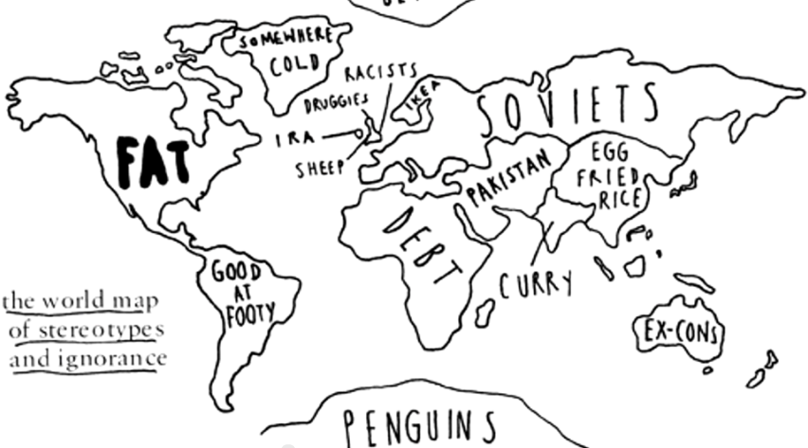

Slide 12
Stereotypy
navyklý způsob jednání; automaticky používaný pohybový, mluvní nebo myšlenkový návyk; jeho změna je nesnadná, provázená nelibými emocemi, jako je tomu u parazitních slov, způsobu chůze
dynamický - automatizácia
genderový - zjednodušující popisy maskulinity a femininity, představa o “správném” chování a postojích jedinců podle příslušnosti k biologickému pohlaví
sociální - souhrn úsudků o osobnostních rysech nebo tělesných charakteristikách celé skupiny lidí; umožňuje rychlé zpracování a uložení informací za cenu jejich zkreslení
(Hartl, Hartlová, 2010)

Slide 13
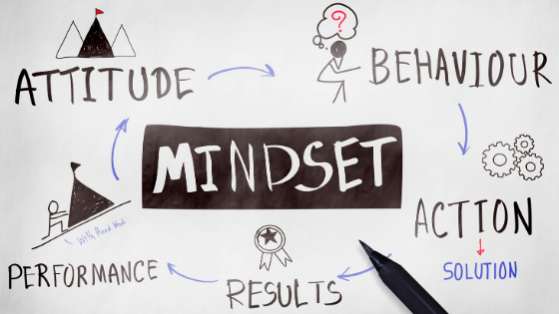
Postoj
hodnotící vztah vyjádřený sklonem ustáleným způsobem reagovat na předměty, osoby, situace a na sebe sama; postoje jsou součástí osobnosti; předurčují poznání, chápání, myšlení a cítění, jsou relativně trvalé a získávají se v průběhu života prostřednictvím vzdělávání a širšími sociálními vlivy.
(Hartl, Hartlová, 2010)

Slide 14
Postoj
individuální mentální proces, determinující odpověď jedince v sociální realitě, která ho obklopuje.
súbor postojov a nie izolované jednotky
vždy obsahuje hodnotiacu zložku voči určitému objektu
rozhodovanie
správanie
identita
hodnoty
vnímanie, spracovanie podnetov a interpretácia
(hodnoty, názory, presvedčenia)
(Kollárik, 2008)

Slide 15
Postoj - zložky a účel
Kognitívna
Emocionálna
Behaviorálna
Organizujú poznanie a vytvárajú naše preferencie v hodnotení a správaní
Postoje slúžia vyšším psychickým potrebám
(Kollárik, 2008)

Slide 16
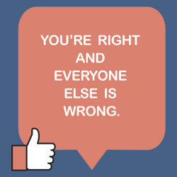
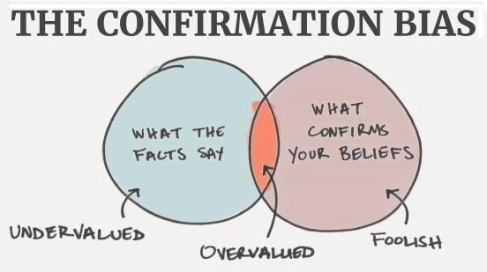
Bias
předsudek, předpojatost
přeneseně špatný vliv
nereprezentativní výběr osob do výzkumného souboru
zkreslení

Slide 17
The Daning-Kruger Effect
Confirmation Bias
Self-Serving Bias
The Curse of Knowledge
Optimism/ Pessimism Bias
The fundamental Attribution Error
In-Group Bias
Bias Blind Spot
False Consensus Bias

Slide 18
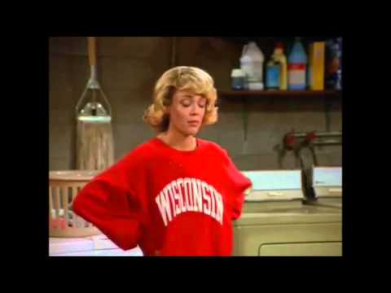

Slide 19
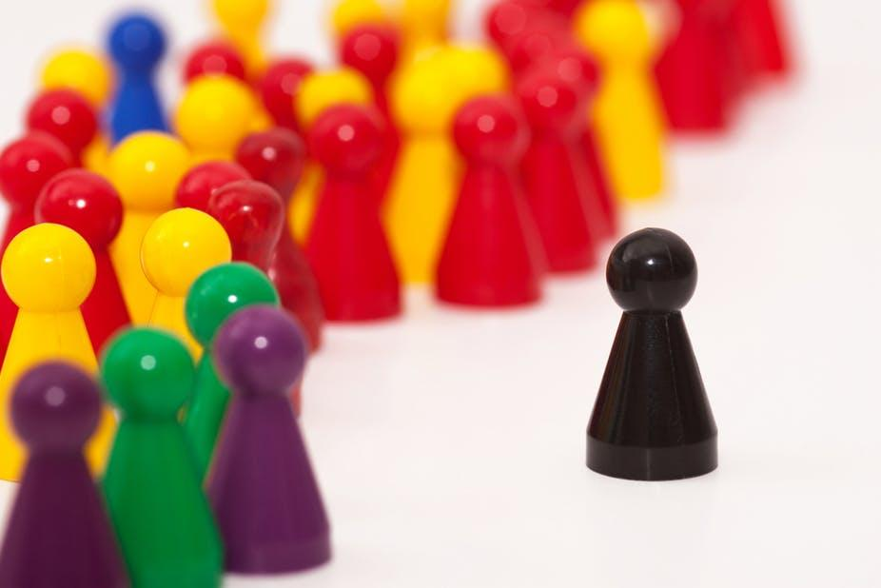
Předsudek
předpojatost, názorová strnulost; emočně nabitý, kriticky nezhodnocený úsudek a z něj plynoucí postoj, názor přijatý jedincem nebo skupinou; může se vztahovat k čemukoli, nezávisí na okamžité situaci a neopírá se o porozumění
(Hartl, Hartlová, 2010)

Slide 20
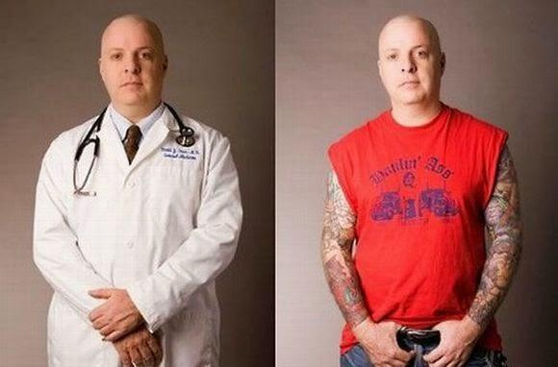
První dojem
hodnocení vznikající při prvním setkání se situací, jevem nebo člověkem; první dojem je složen z afektivního postoje, okamžitého soudu o pozorovaném a z asociačního spojení s rysy a podobou pozorovaného; závisí na schopnostech pozorovatele, na druhu posuzované vlastnosti a na osobitosti posuzovaného často obsahuje předsudky.
(Hartl, Hartlová, 2010)

Slide 21
Chyby pozorovania
Haló- efekt
Logická chyba
Chyba zhovievavosti / prísnosti
Chyba centrálnej tendencie
Chyba kontrastu
Chyba blízkosti
Skreslenie v smere očakávania
Efekt primárnosti / novosti

Slide 22
Prvý dojem
Postoj
Stereotypy
Bias
Chyby pozorovania

Slide 23
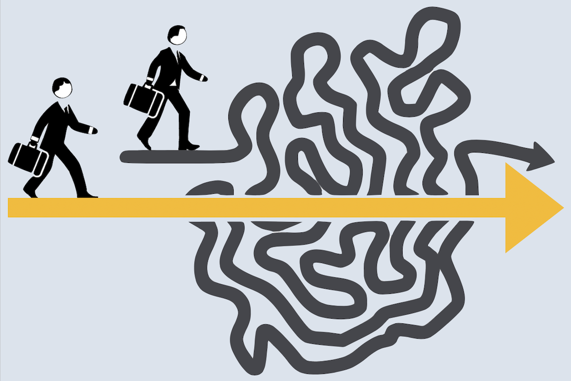
Kognitívne skratky - Heuristiky
řešení úloh neformálními a zkratokovitými postupy, které jsou založeny na zkušenosti, případně intuici, zkrácený postup uvažování
dostupnosti - typické příklady
kognitivní - zjednodušený model světa a postup myšlení
reprezentativnosti - pravděpodobnost
(Hartl, Hartlová, 2010)

Slide 24
osobné faktory - výzor, mimika, gestika, verbálne a paralingvistické prejavy
situačné faktory - sociálne vplyvy

Slide 25
Domáca úloha povinná
Test your bias
TED talk - Should you trust your first impression?
TED talk - Can prejudice ever be a good thing?
Odkazy pre záujemcov
Test your bias
TED talk - Should you trust your first impression?
TED talk - Can prejudice ever be a good thing?

Slide 26
Odkazy
Hartl, P. & Hartlová, H. (2010). Velký psychologický slovník. Portál. ISBN 978-80-7367-686-5.
Kollárik, T. (2008). Sociálna psychológia. Univerzita Komenského v Bratislave. ISBN 987-80-223-2479-3.
Maršálová, L., Mikšík, M. (1990) Metodológia a metódy psychologického výskumu, 227-267. Slovenské pedagogické nakladateľstvo.
https://www.youtube.com/watch?v=QopLyT7JeoA

Slide 27
Zdroje obrázkov
https://bdn-data.s3.amazonaws.com/blogs.dir/104/files/2009/01/observer_inside_illo.jpg
https://d3n8a8pro7vhmx.cloudfront.net/democratsabroad/pages/14182/attachments/original/1510067247/stereotype.jpg?1510067247
https://www.englishdigitalacademy.com/wp-content/uploads/2019/10/Copy-of-Copy-of-Copy-of-Copy-of-Copy-of-@AUDIO-LESSON-1.png
https://cacm.acm.org/system/assets/0003/1294/051818_CACMpg55_Bias-on-the-Web.large.jpg?1526657637&1526657637
https://hackernoon.com/hn-images/1*FUJ8ouU2t0ZRewwIQAxj1w.jpeg
https://paleofoundation.com/wp-content/uploads/2019/06/Heuristics-Reducing-Consumer-Decision-Friction-1-1200x800_c.png
ttps://www.lawyersgunsmoneyblog.com/wp-content/uploads/2015/04/nathan-bedford-forrest-1-sized.jpg
https://i.pinimg.com/originals/27/22/c3/2722c39448628bd5e502acc6c466e995.jpg
https://upload.wikimedia.org/wikipedia/commons/9/98/John_Pemberton.jpg
https://www.nobelprize.org/images/hauptman-13368-content-portrait-mobile-tiny.jpg
https://imagesvc.meredithcorp.io/v3/mm/image?url=https%3A%2F%2Fpeopledotcom.files.wordpress.com%2F2017%2F11%2Ftate-polanski-1.jpg&w=400&c=sc&poi=face&q=85
https://i.pinimg.com/originals/0b/f2/73/0bf27311e24f179f2f0bfa2a230b6202.jpg
https://upload.wikimedia.org/wikipedia/commons/b/b3/RIAN_archive_619146_Soviet_pilot-cosmonaut_Valentina_Tereshkova.jpg
https://murderpedia.org/female.C/images/castor_stacey/stacey-castor-10.jpg
https://famousbio.net/data/uploads/peoples/73/NzA3Mw-jody-williams-1.jpg
https://i.ebayimg.com/images/g/J5UAAOSwVtZaODRk/s-l300.jpg
https://images.theconversation.com/files/88393/original/image-20150714-21701-1rnlgep.jpg?ixlib=rb-1.1.0&q=45&auto=format&w=926&fit=clip

Slide 28
https://steamuserimages-a.akamaihd.net/ugc/544139766928579999/5E8DC082C23BA7C63DD9A5D13BDBD4403927EC1D/
https://4.bp.blogspot.com/-zvlmSYWg-7M/VM5FnBlp8NI/AAAAAAAAAhk/H1C9QT_QYcs/s1600/ruha.jpg

